Slide 1


DEPARTAMENTO DE ELÉCTRICA Y ELECTRÓNICA
EVALUACIÓN DEL DESEMPEÑO DE UN CLUSTER DE ALTO RENDIMIENTO SOBRE UNA INFRAESTRUCTURA DE NUBE
ISRAEL ARELLANO GARCÍA
JOSÉ FERNÁNDEZ MOLINA
ING. CARLOS ROMERO
DIRECTOR DE TESIS
ING. CHRISTIAN VEGA
CODIRECTOR DE TESIS

Slide 2
AGENDA
INTRODUCIÓN
JUSTIFICACIÓN E IMPORTANCIA
OBJETIVOS
FUNDAMENTO TEÓRICO
HERRAMIENTAS DE SOFTWARE
TOPOLOGIA
DISEÑO DEL CLUSTER
ANÁLISIS DE RESULTADOS
CONCLUISIONES

Slide 3
INTRODUCCIÓN
Se describe a un sistema Clúster al conjunto de 2 o más equipos de cómputo que se comportan como uno solo, compartiendo recursos de hardware y software a través de una conexión de red.
Es por eso que un Clúster ofrece una alternativa viable, porque puede ser implementado utilizando computadores personales de bajos recursos y herramientas de software libre.
Aunque en el mercado tecnológico los computadores personales cada vez presentan mayores prestaciones, estas no cuentan con las características suficientes para ser utilizadas en el ámbito investigativo o de desarrollo dentro de instituciones educativas u organizaciones.

Slide 4
JUSTIFICACIÓN E IMPORTANCIA
Las instituciones de educación superior en su mayoría no cuentan con equipos computacionales de alto rendimiento dedicados para tareas de investigación, motivo por el cual se utilizan computadores personales o portátiles para la ejecución de aplicaciones que demandan gran capacidad de procesamiento. El problema de utilizar este tipo de computadores es que producen un tiempo de respuesta elevado, motivo por el cual se propone diseñar, implementar y evaluar el rendimiento de un Clúster HPC que sirva como herramienta de bajo costo para las tareas de investigación, para optimizar los tiempos de respuesta.

Slide 5
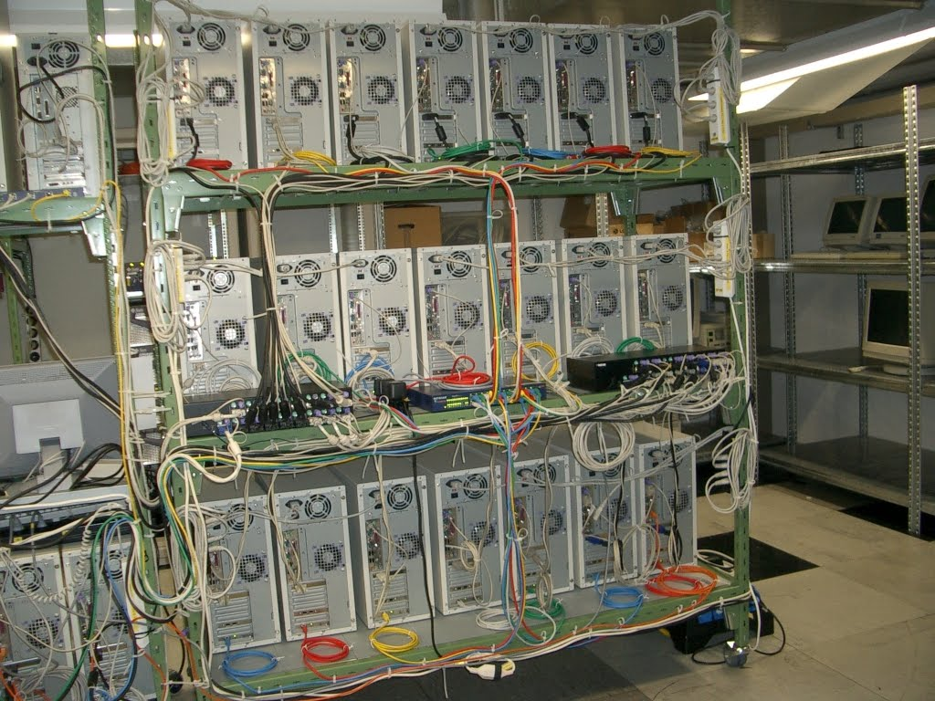



Slide 6
OBJETIVO GENERAL
Diseñar e implementar un Clúster de alto rendimiento utilizando herramientas de software libre sobre una infraestructura de nube.
OBJETIVOS ESPECÍFICOS
Analizar los requerimientos necesarios a nivel de hardware para la correcta implementación del Clúster HPC.
Estudiar las diferentes herramientas de Software libre para la gestión, monitorización y administración para el desarrollo del Clúster HPC.
Investigar las diferentes infraestructuras de nube.
Realizar el diseño del Clúster HPC homogéneo.
Simular el Clúster HPC en un entorno de virtualización.
Validar en un escenario real el funcionamiento del Clúster HPC.
Verificar el rendimiento del Clúster HPC utilizando programas con librerías MPI.

Slide 7
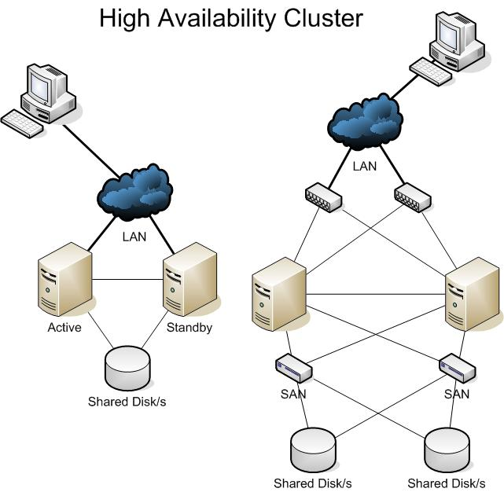
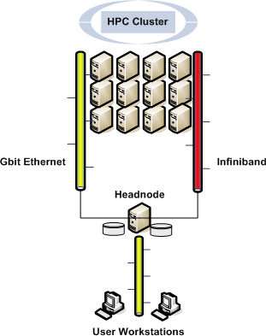
TIPOS DE CLUSTER

Slide 8
CLUSTER HPC
Tiene como propósito ejecutar aplicaciones paralelas que demanden alto grado de procesamiento.

Slide 9

CLOUD COMPUTING
La computación en la nube es una tecnología que ofrece diferentes tipos de servicios como almacenamiento de información, aplicaciones, procesamiento o servidores de alta disponibilidad, sin la necesidad de que la empresa o el cliente tengan implementado algún tipo de infraestructura física, sino que a través de una conexión remota disponer de estos servicios.

Slide 10
TIPOS DE NUBE

Slide 11
TIPOS DE NUBE

Slide 12
TIPOS DE NUBE

Slide 13
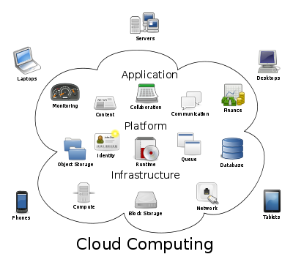
TIPOS DE SERVICIO DE NUBE

Slide 14
HERRAMIENTAS DE SOFTWARE
LINUX DEBIAN
DHCP
NIS
NTP
NFS
OPENMPI
FTP
GANGLIA
NAGIOS
TORQUE/PBS

Slide 15
DHCP, FTP, NIS, NFS, NTP, TORQUE/PBS

Slide 16
HARDWARE
PC | Procesador | Velocidad | Núcleos | RAM | Disco
Master | Intel Core 2 duo | 2.08 Ghz | 2 | 2 GB | 150 GB
Nodo 1 | Intel Pentium 4 | 3.12 Ghz | 2 | 1 GB | 110 GB
Nodo 2 | Intel Pentium 4 | 3.12 Ghz | 2 | 1 GB | 110 GB
Nodo 3 | Intel Pentium 4 | 3.12 Ghz | 2 | 1 GB | 110 GB
Nodo 4 | Intel Core 2 duo | 2.08 Ghz | 2 | 2 GB | 150 GB
Nodo 5 | Intel Core 2 duo | 2.08 Ghz | 2 | 1 GB | 150 GB
Nodo 6 | Intel Core 2 duo | 2.08 Ghz | 2 | 1 GB | 150 GB
Nodo 7 | Intel Core 2 duo | 2.08 Ghz | 2 | 2 GB | 150 GB
Nodo 8 | Intel Core 2 quad | 2.33 Ghz | 4 | 2 GB | 300 GB
Nodo 9 | Intel Core 2 quad | 2.33 Ghz | 4 | 3 GB | 360 GB

Slide 17
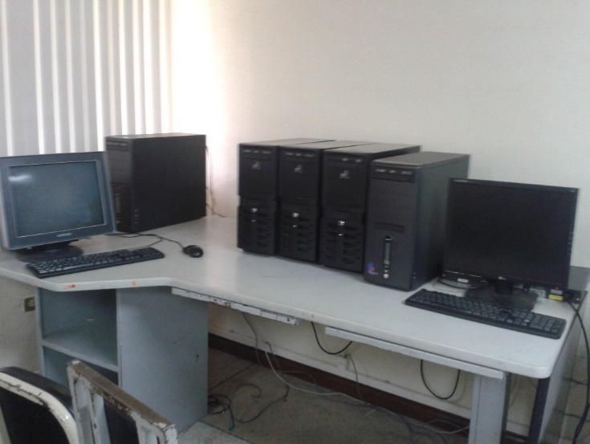
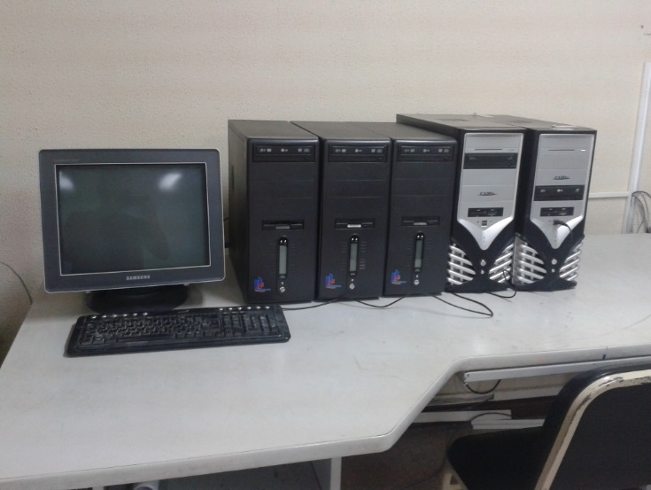
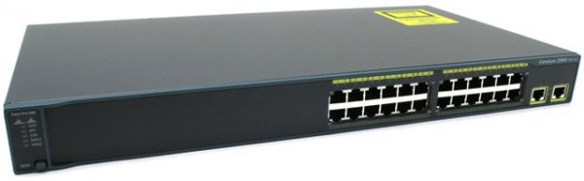
HARDWARE

Slide 18
TOPOLOGÍA
Entre los diseños del clúster tenemos el de tipo Beowulf que contiene una arquitectura escalable de múltiples computadoras personales, constituida a nivel de hardware por un servidor llamado (FrontEnd) que controla el clúster y los servicios que ofrece

Slide 19
DISEÑO DEL CLUSTER
se ofrecerá los servicios a través de la red interna que la Universidad dispone, permitiendo el acceso de los usuarios a través de una conexión remota hacia el nodo Master que es el que se encarga de administrar la nube privada en la que se encuentra el Clúster, con lo cual los usuarios podrán hacer uso de los recursos del mismo.

Slide 20
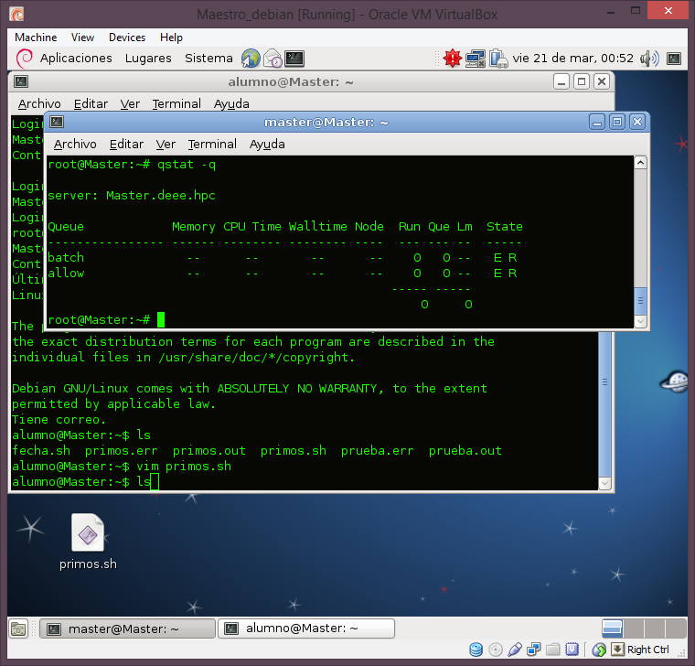
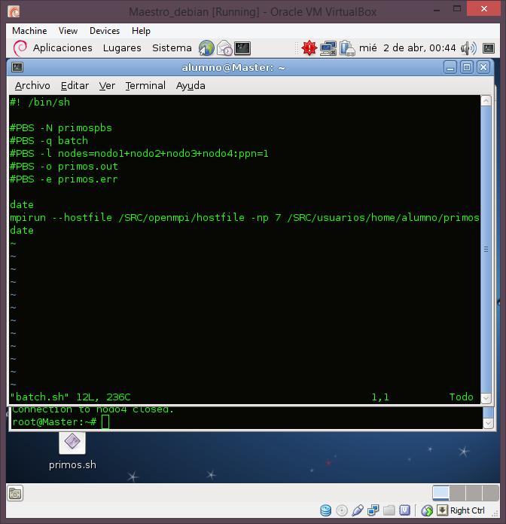
COLAS Y ARCHIVO BATCH
Cola Allow
Cola Batch
Tareas de baja prioridad
Para mayor procesamiento

Slide 21
PROCESO DE EJECUCION DE UNA TAREA

Slide 22
ANÁLISIS DE RESULTADOS
La cola Allow es la que contiene los nodos con procesador Intel Pentium 4 y será utilizada para operaciones que no sean de alta prioridad y no demanden gran capacidad de procesamiento.
COLA ALLOW
Número de procesos | Procesadores
 | 2 | 4 | 6
1 | 158,502 | 158,692 | 158,678
3 | 148,635 | 79,3324 | 79,5515
5 | 149,939 | 115,024 | 74,3422
7 | 152,355 | 82,2274 | 75,9155

Slide 23
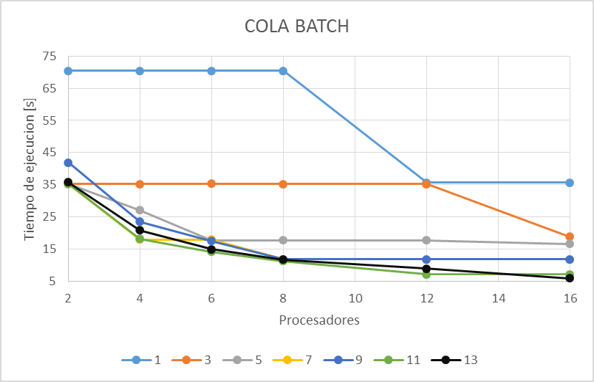
ANÁLISIS DE RESULTADOS
La Cola Batch cuenta con 6 nodos, de los cuales los nodos del 4 al 7 poseen un procesador Intel Core 2 Duo de dos núcleos cada uno y los nodos 8 y 9 que poseen un procesador Intel Core Quad de cuatro núcleos.
COLA BATCH
Número de procesos | Procesadores
 | 2 | 4 | 6 | 8 | 12 | 16
1 | 70,4221 | 70,4165 | 70,4092 | 70,4045 | 35,6705 | 35,6669
3 | 35,2837 | 35,2229 | 35,2976 | 35,2669 | 35,2682 | 18,816
5 | 35,2691 | 27,0248 | 17,6888 | 17,6843 | 17,6846 | 16,5685
7 | 35,3227 | 17,929 | 17,9607 | 11,8012 | 11,8015 | 11,8115
9 | 41,9261 | 23,5479 | 17,4445 | 11,795 | 11,8003 | 11,7801
11 | 35,3327 | 18,1077 | 14,1166 | 11,2318 | 7,1003 | 7,1012
13 | 35,7276 | 20,8751 | 14,9215 | 11,7144 | 8,8853 | 5,9067

Slide 24
ANÁLISIS DE RESULTADOS
Al aumentar el número de procesos quiere decir que tan paralelizable es nuestro programa, que para nuestro caso se llegó hasta un 83,449% es decir una aceleración de aproximadamente 6,03838 veces de nuestra aceleración original. La cual se obtuvo de la siguiente forma.
Número de procesos | Tiempo | Porcentaje de Aceleración
1 | 35,6669 | 0%
3 | 18,816 | 47,25%
5 | 16,5685 | 6,30%
7 | 11,8115 | 13,34%
9 | 11,7801 | 0,09%
11 | 7,1012 | 13,12%
13 | 5,9067 | 3,35%
Total |  | 83,449%

Slide 25
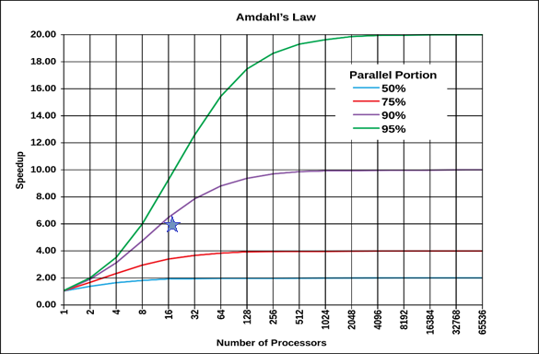
ANÁLISIS DE RESULTADOS
De acuerdo a la Ley de Amdahl, la cual indica que al aumentar el número de procesadores la aceleración del programa aumenta y por lo tanto el tiempo de ejecución disminuye, dependiendo siempre de que tan eficaz (paralelizable) es nuestro programa, la aceleración obtenida en el clúster implementado se encuentra dentro del rango establecido por dicha ley.

Slide 26
CONCLUSIONES
Se estudiaron los componentes de Software necesarios para realizar la implementación de un Clúster de alto rendimiento, tomando en cuenta que se utilizaron solamente herramientas de Software libre.
Se puede ofrecer una Infraestructura como Servicio (IaaS) accediendo de manera remota a los recursos que se encuentran en la nube privada del Clúster.
El modelo Beowulf es el más óptimo para la implementación del mismo.
Notes:
debido a que brinda la posibilidad de utilizar computadores personales con características estándar, sin la necesidad de adquirir equipos de elevados costos que son dedicados para este tipo de implementaciones.

Slide 27
CONCLUSIONES
Como escenario de pruebas se realizó la simulación del Clúster HPC utilizando dos sistemas operativos de software libre, el primero en Debian Squeezy y el segundo en Rocks Emerald Boa, que es una distribución modificada de CentOS 6.
Se realizó la instalación del Clúster HPC en los equipos del laboratorio de Networking, y se realizó las pruebas necesarias validando el correcto funcionamiento del Clúster y sus componentes..
Como punto final se realizó una estimación del rendimiento del Clúster HPC, mediante la utilización de programas desarrollados con librerías MPI, con lo cual se obtuvo una aceleración de aproximadamente 6 veces con respecto al tiempo original de respuesta.

Slide 28
RECOMENDACIONES
Se debe tener en cuenta que al momento de instalar los paquetes de software necesarios para el correcto funcionamiento del Clúster HPC, se debe verificar la versión del sistema operativo base para evitar inconvenientes de compatibilidad
Se recomienda para futuro ampliar las características del Clúster HPC y permitir acceso a los recursos a usuarios externos a través de una dirección IP pública
Se determinó que al usar procesadores de diferente arquitectura para la realización de una misma tarea, afecta el tiempo de respuesta, debido a que el procesador con características inferiores tarda más tiempo en resolver su porción de trabajo

